Slide 1
Passage le 04/06/2026
Projet MusiQualité – Soutenance C6
Présenté par Angèle Despretz

Slide 2
01 / Contexte et problématique
Pourquoi ce projet ?
Enjeu métier
1,8 M€
L'école de musique privée MusiQualité (45 campus en France, 25 M€ de CA), fait face à un flux massif de 1000 extraits audio envoyés chaque semaine par les élèves sur sa plateforme en ligne. Actuellement, le tri et l'aiguillage de ces fichiers vers différents départements (Cordes, Vents, Claviers...) se font manuellement par l'équipe administrative, ce qui génère des retards de correction et un coût de gestion estimé à 1,8 M€/an en perte de productivité.
Problématique data SMART
Pour chaque fichier audio déposé sur la plateforme des 5 campus pilotes (extraits de 3 secondes, format .wav ou .mp3), prédire la famille d'instruments parmi 7 catégories (Cordes frottées, Cordes pincées, Orgues/Claviers, Percussions, Pianos, Vents/Cuivre, Chant), grâce à un traitement par Réseau de Neurones Convolutif (CNN/TensorFlow) alimenté par des spectrogrammes de Mel (Librosa), avec une intégration dans le système de routage via une API Flask conteneurisée sous Docker, testable avant le 04/06/2026.

Slide 3
02 / Stack Technique
Grad-CAM
4,80/5
Explicabilité locale visuelle parfaite pour notre pipeline qui traite le son sous forme d’image (spectrogramme)
LIME
3,45/5
Segmentation de l’image en super-pixels. Moins précis sur des spectrogrammes de Mel continus et temps de calcul beaucoup trop lourd pour notre conteneur Docker léger.
Feature Importance globale
3,10/5
Donne uniquement le poids global des variables sur l’ensemble de l’apprentissage du CNN. Ne permet pas de comprendre l’erreur ou la décision sur un fichier audio spécifique envoyé en temps réel par un élève.
Retenu
3 technologies évaluées // 100% adéquation contraintes

Slide 4
03/ Cadrage
Cahier des charges et planning
Cadrage
S1
Exploration
S1-S2
Modèle
S2-S3
Démo
S3-S4
Pilote
S4-S10
Budget Total HT
134 k€
phase 1 + phase 2
Provision aléas
15 %
Intégré dès le cadrage
Ecart vs cible
-0,7 %
cible +/- 10%
Rétroplanning : 100% // Ecart budget : -0,7 % // Complétude CDC : 100%

Slide 5
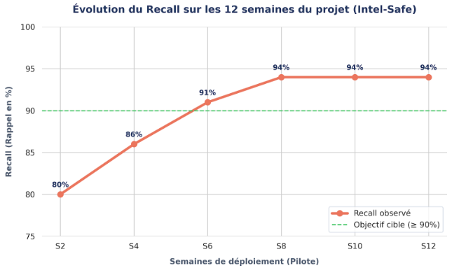
04/ Modèle et performance
Performance
Recall : 94%
Cible >= 90%
Précision : 85%
Cible >= 80%
Taux de traitement automatisé : 76 %
Cible >= 70%

Slide 6
05/ Suivi et conformité
Pilotage et RGPD
Qualité des données
Conformité RGPD
Dashboard suivi
Complétude dataset
98,4 %
Doublons résiduels
0,3 %
Couverture freatures
100 %
AIPD signée DPO
28/05/26
Délai d’accès moyen
48 heures
Incidents pseudo
0
Rafraîchissement
Hebdomadaire
Adoption S12
74 %
Suivi budget
82 %

Slide 7
06/ Vulgarisation et Adoption
Comment cela a été reçu
Score de satisfaction Post-restitution
4,4 / 5
Cible >= 4 / 5. n = 8 destinataires de la présentation COMEX
“ La présentation technique du Centroïde Spectral était parfaitement vulgarisée, sans jargon inutile, et le ROI sur les 1,8 M€ de pertes était évident. C’est validé pour le board”
Caroline Clarinette.
Adoption en S12
74 %
Cible >= 70%. 45 agents administratifs (5 campus pilotes)
Protocole de mesure : Enquête post-démo + relance Teams (Anthony Piano) + logs d’activité Snowflake & Salesforce (Medhi Banjo)

Slide 8
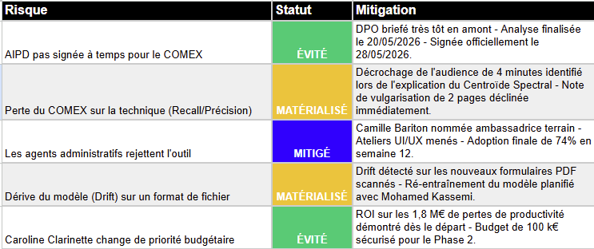
07/ Pilotage global
Risques anticipés vs matérialisés

Slide 9
En une phrase
Nous avons construit un outil qui aide les agents administratifs à trier et router automatiquement 1000 fichiers hebdomadaires complexes – et nous l’avons fait en 12 semaines, en respectant le budget, le RGPD et le calendrier.
134 k€
Investissement phase 1 + phase 2
600 k€ - 1 M€
Gain estimé sur 12 mois
5-6 mois
Payback

Slide 10
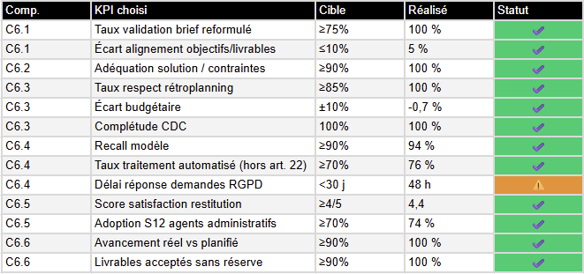
10 / Synthèse KPIs
C6.1 → C6.6 : 13 KPIs choisis

